Slide 1
CRIZEN SOLUTION
Internship
Presentation
PowerPoint is the presentation program
used the most in the world.
박병현 Park ByeongHyeon
Dongguk Univ. Industrial & Systems Engineering
2016112568
requests

Slide 2
PROCESS
Internship PRESENTATION
01
CONTENTS A
컨텐츠에 대한 내용을 적어요
Enjoy your stylish business and campus life with BIZCAM
개발 준비
사전 조사
Java 개발
Jsoup, Selenium
Spring Boot
Python 개발
Beautifulsoup, Selenium, request, Xpath, re
HTML, JavaScript 준비
마무리
CONTENTS A
컨텐츠에 대한 내용을 적어요
Enjoy your stylish business and campus life with BIZCAM

Slide 3
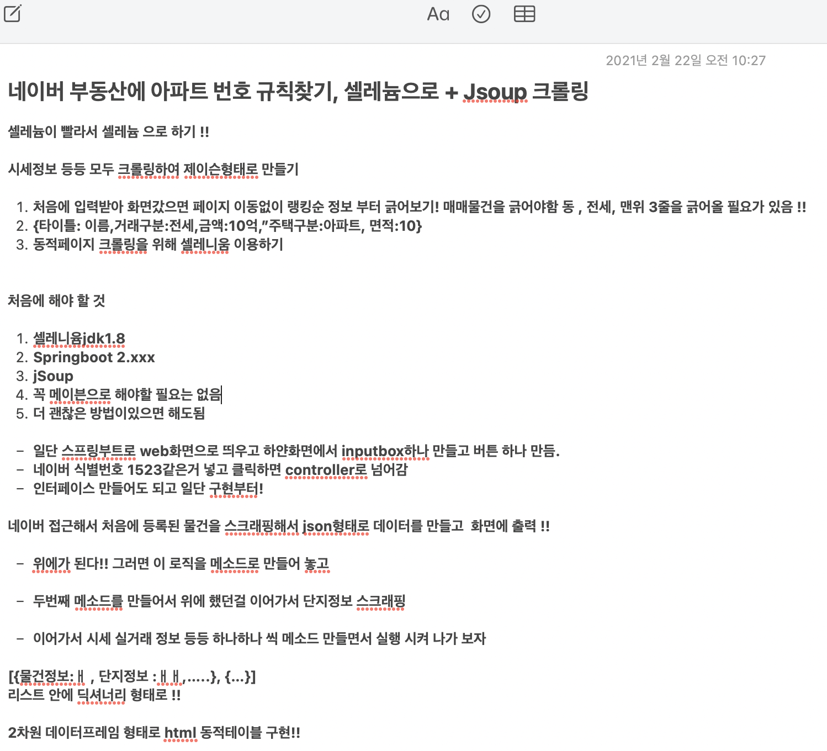
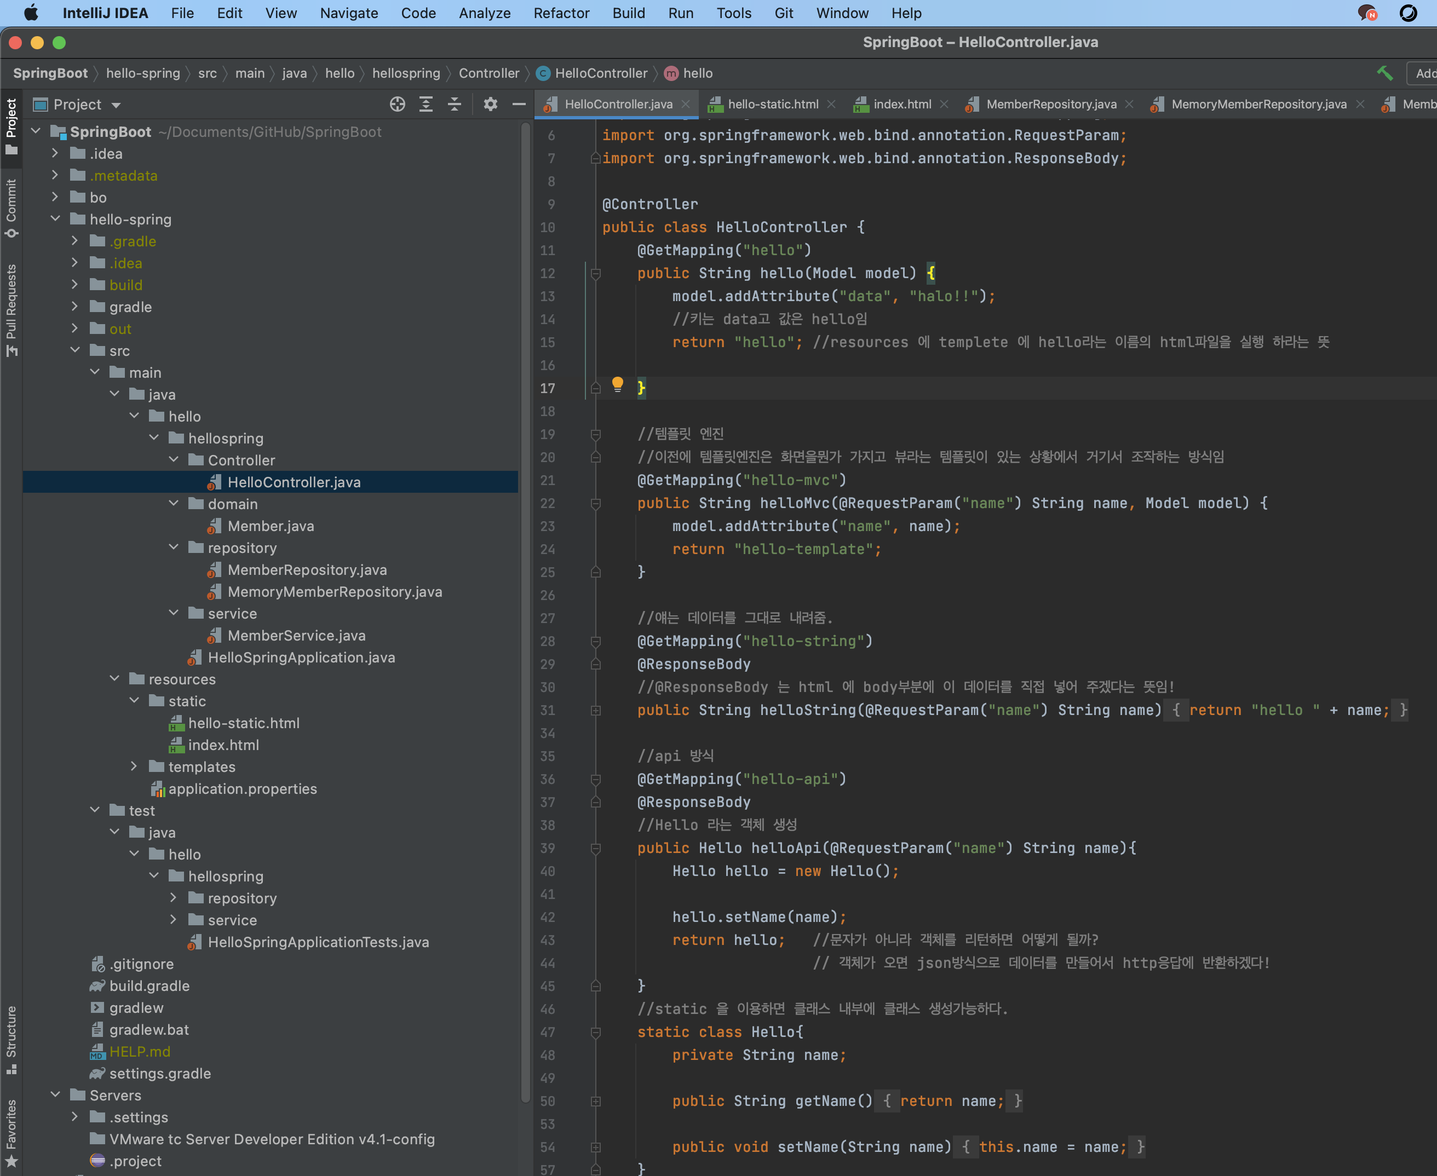
개발 준비
사전 조사
개발 단계 구성
전반적인 틀 만들기
Spring Boot
Spring Boot 경험하기

Slide 4
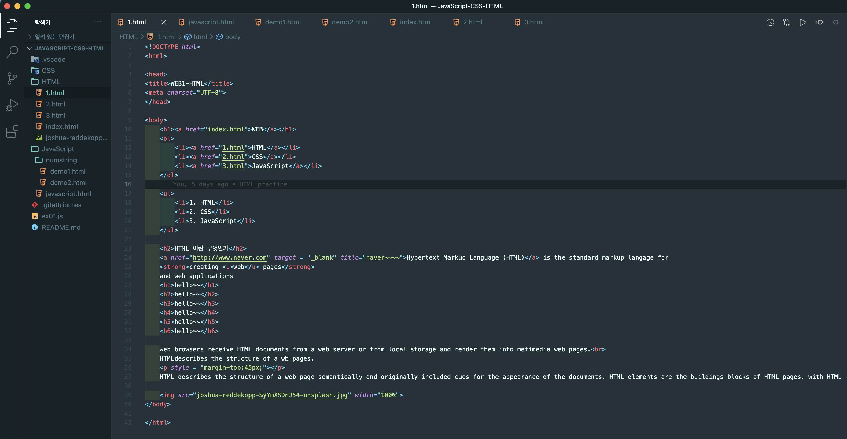
Python 개발(1)
Beautifulsoup, Selenium
HTML에 대하여
Html 에서 가장 많이 쓰이는 15가지 태그 연습

Slide 5
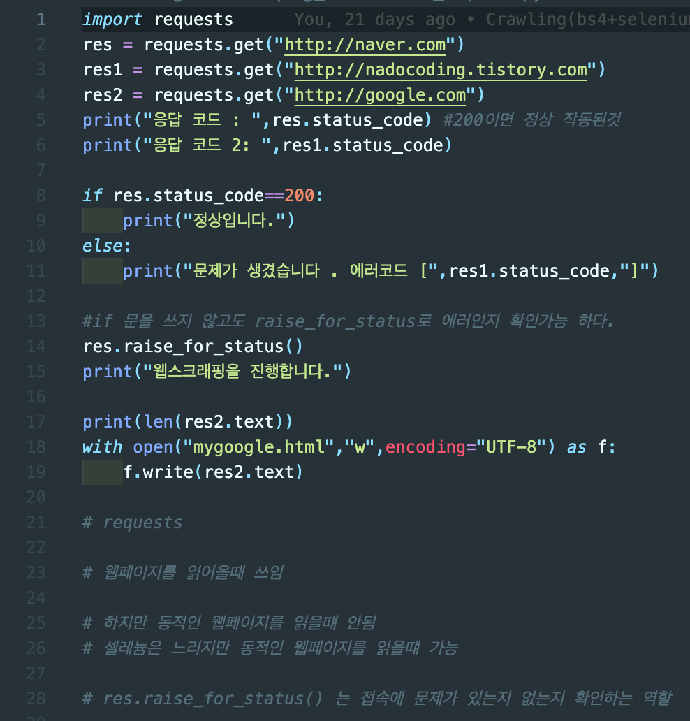
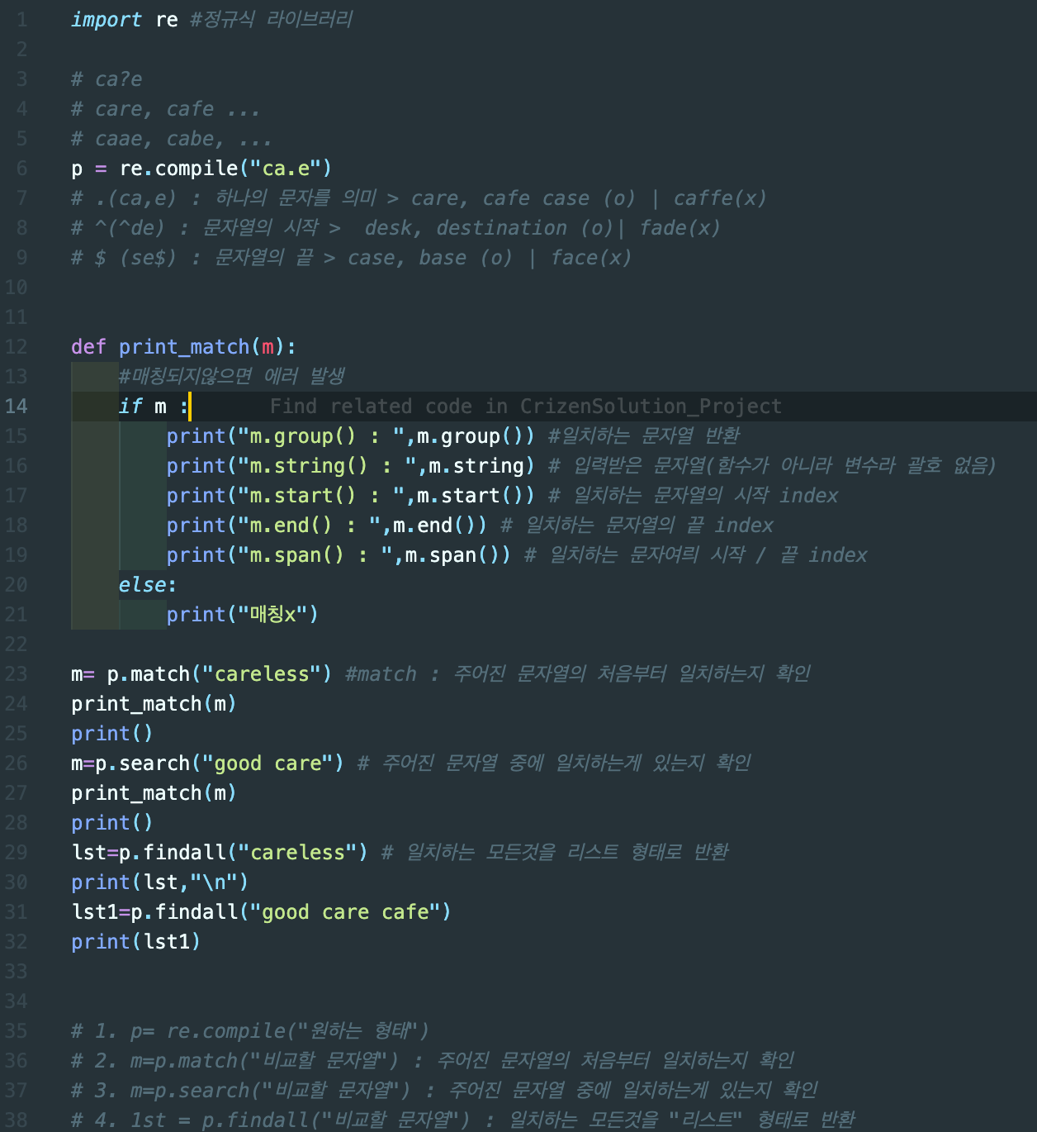
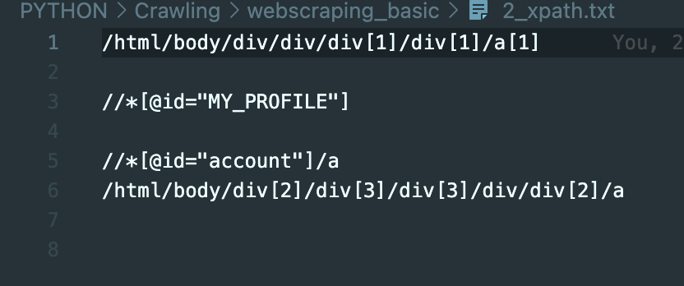
Python 개발(2)
Beautifulsoup, Selenium
XPath
requests
re(정규식)

Slide 6
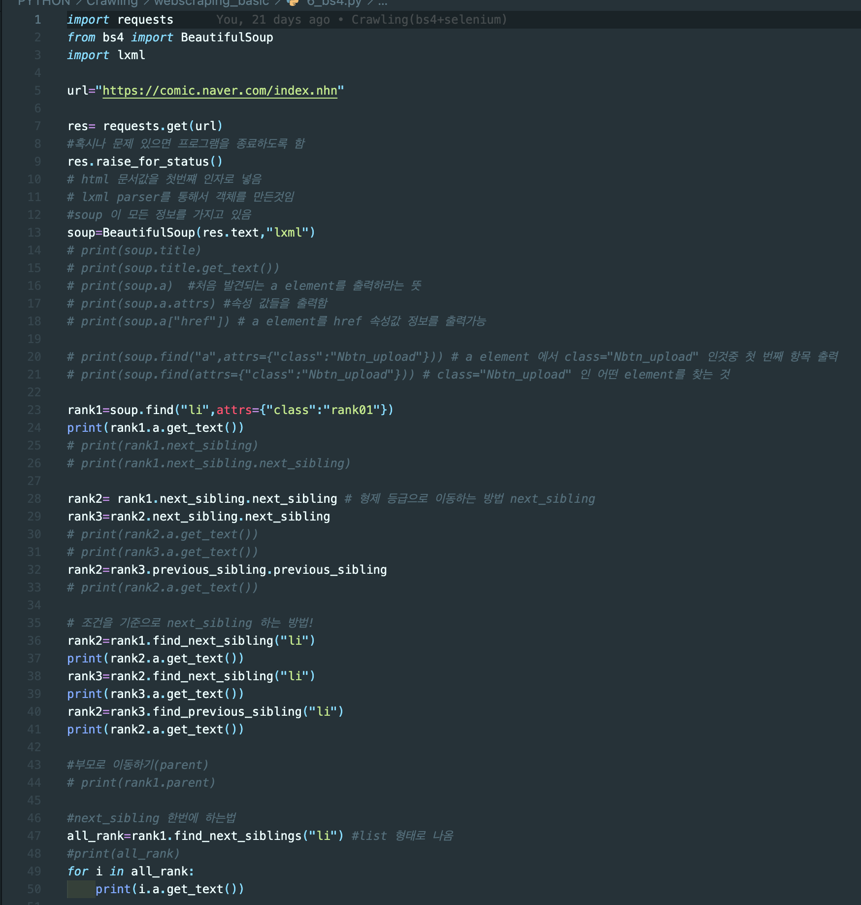
Python 개발(3)
Beautifulsoup, Selenium
Beautifulsoup 문법

Slide 7

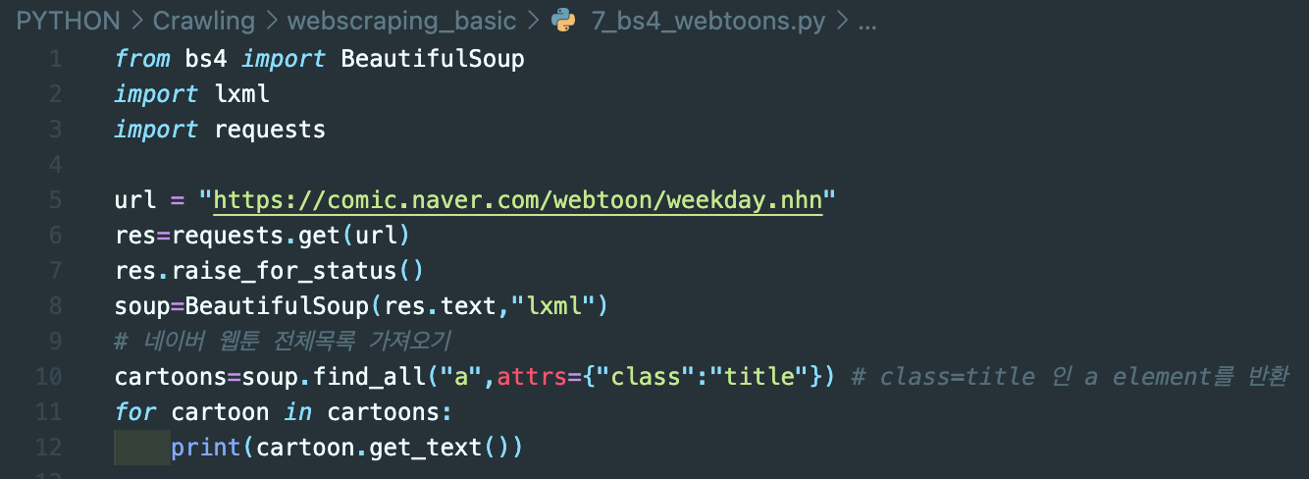
Python 개발(4)
Beautifulsoup, Selenium
네이버 웹툰 전체 목록 제목 Crawling
정적 페이지

Slide 8
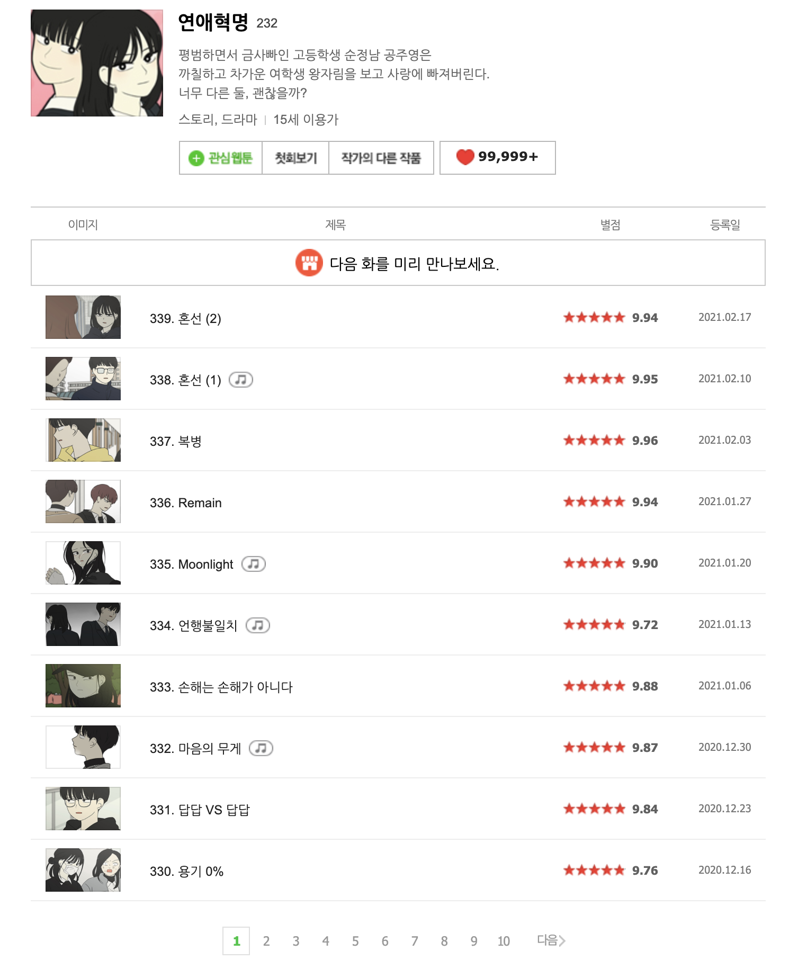
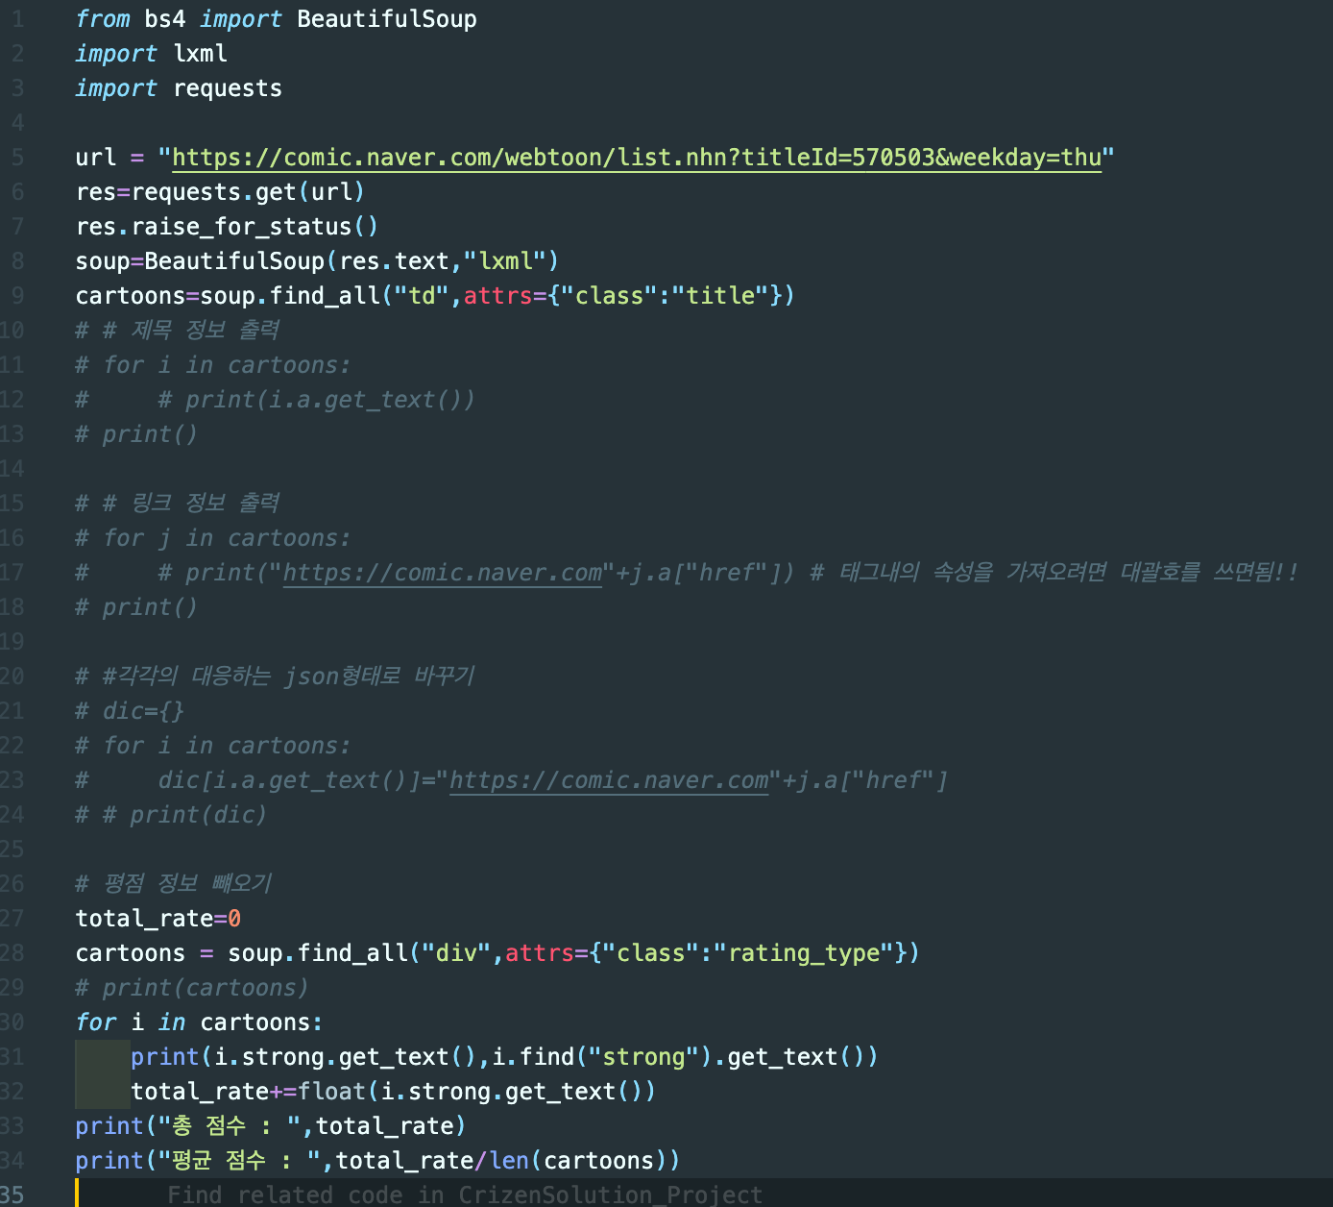
Python 개발(5)
Beautifulsoup, Selenium
네이버 웹툰 평점 Crawling
정적 페이지

Slide 9

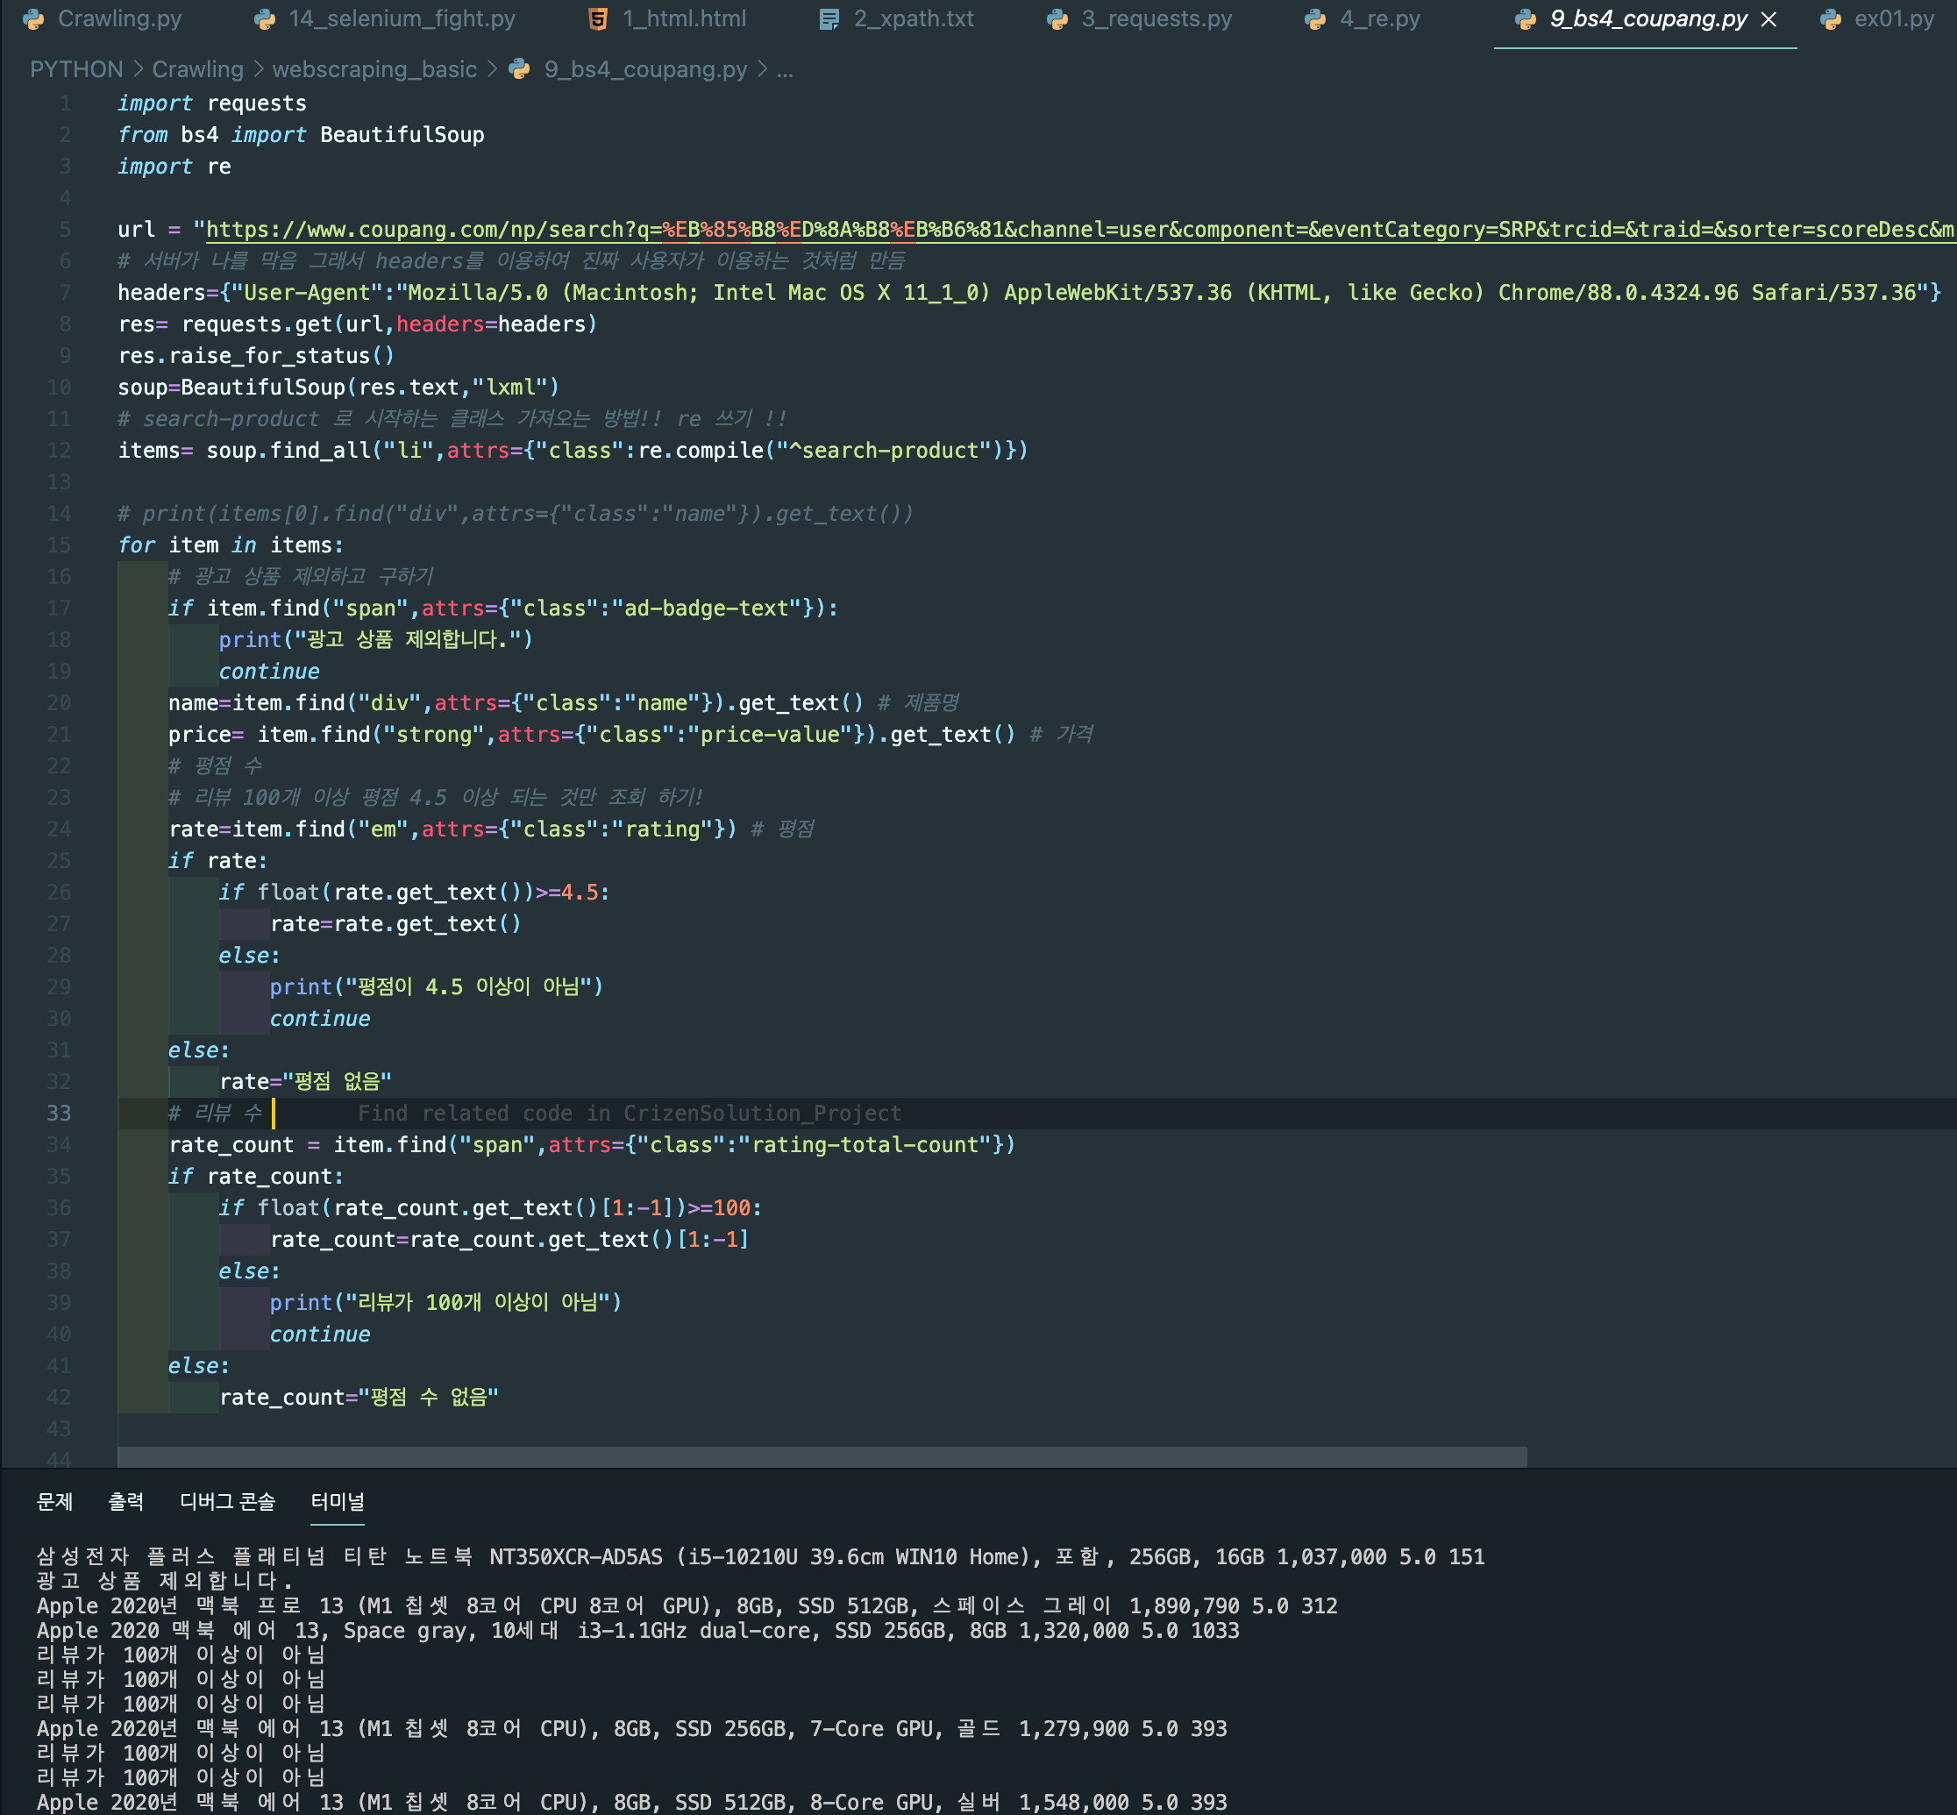
Python 개발(6)
Beautifulsoup, Selenium
쿠팡 노트북 상품 Crawling
정적 페이지

Slide 10
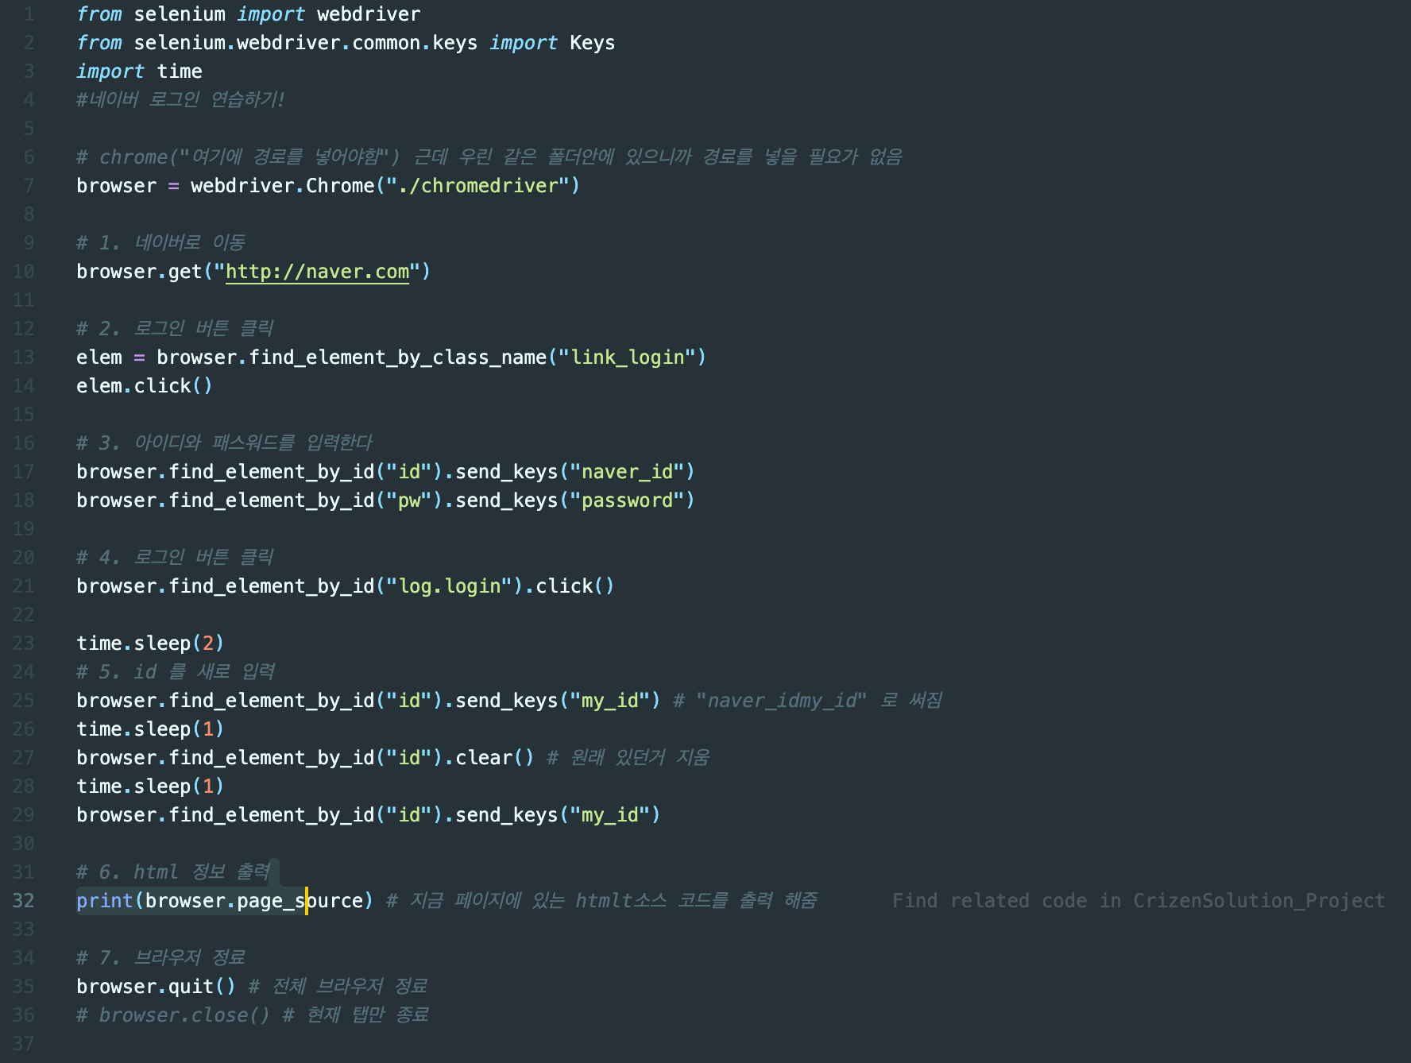
Python 개발(7)
Beautifulsoup, Selenium
Selenium 문법 연습
동적 페이지

Slide 11
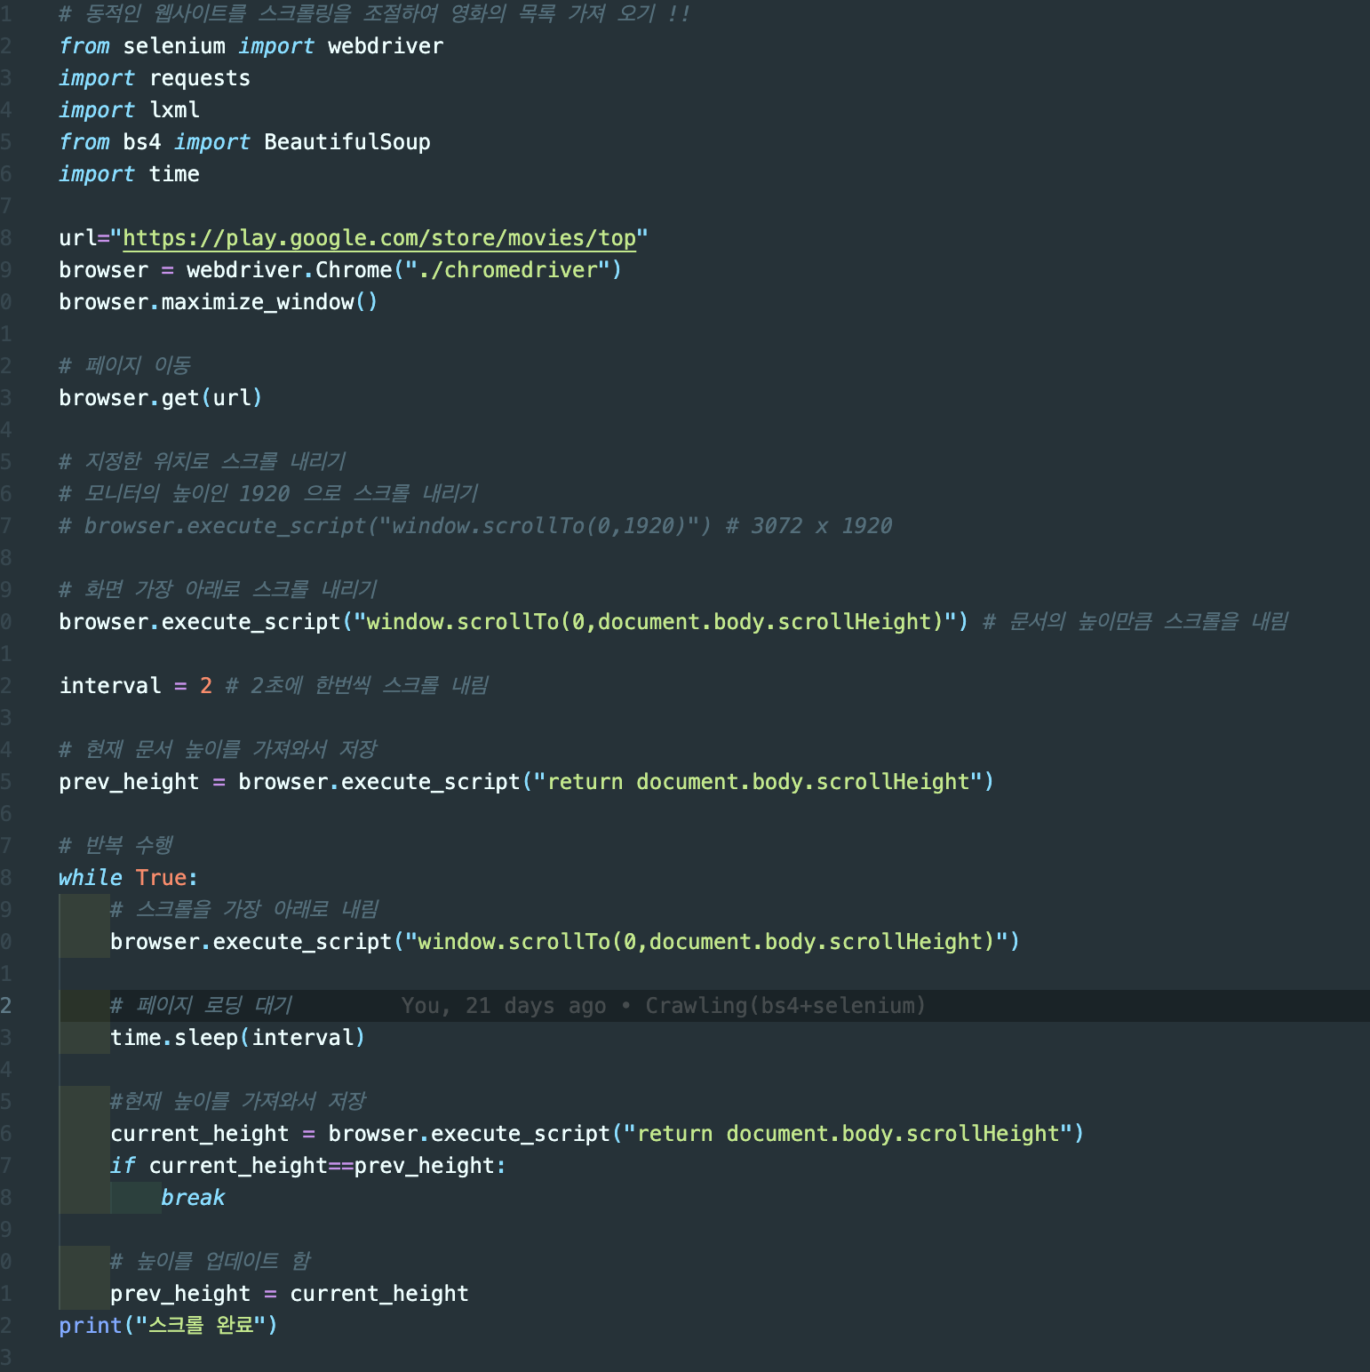
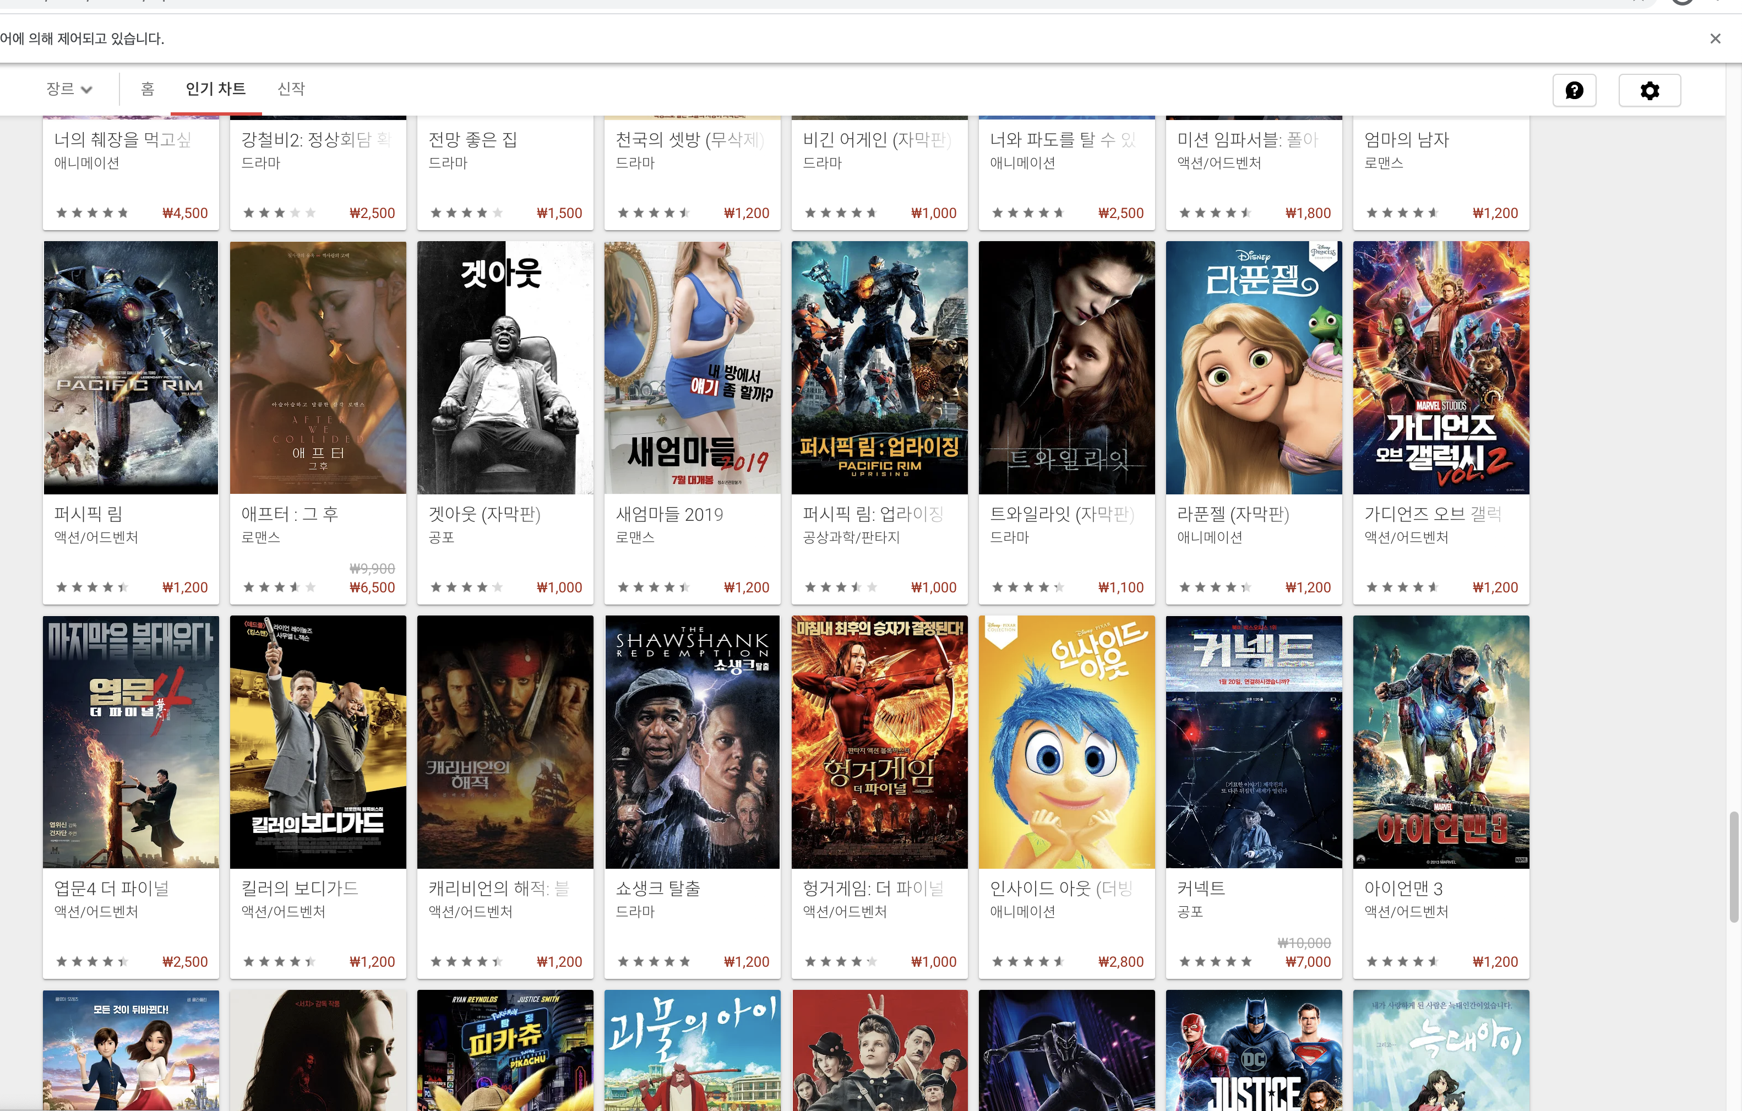
Python 개발(8)
Beautifulsoup, Selenium
Beautifulsoup + Selenium+ Javascript
동적 페이지 scroll +crawling

Slide 12
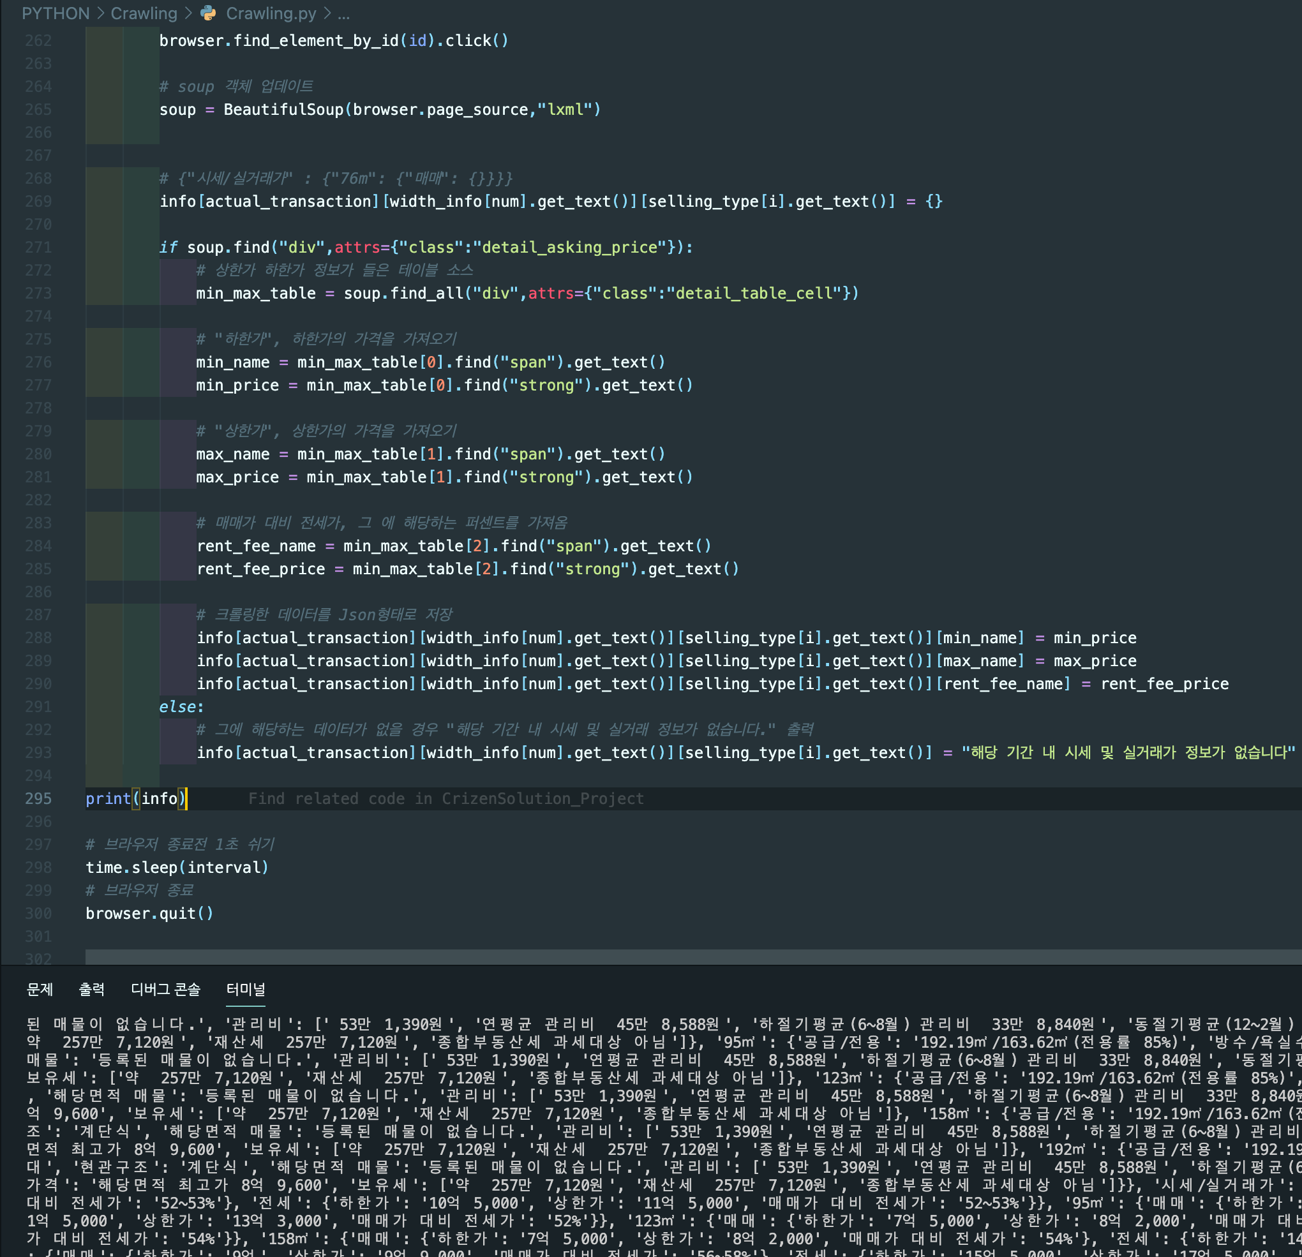
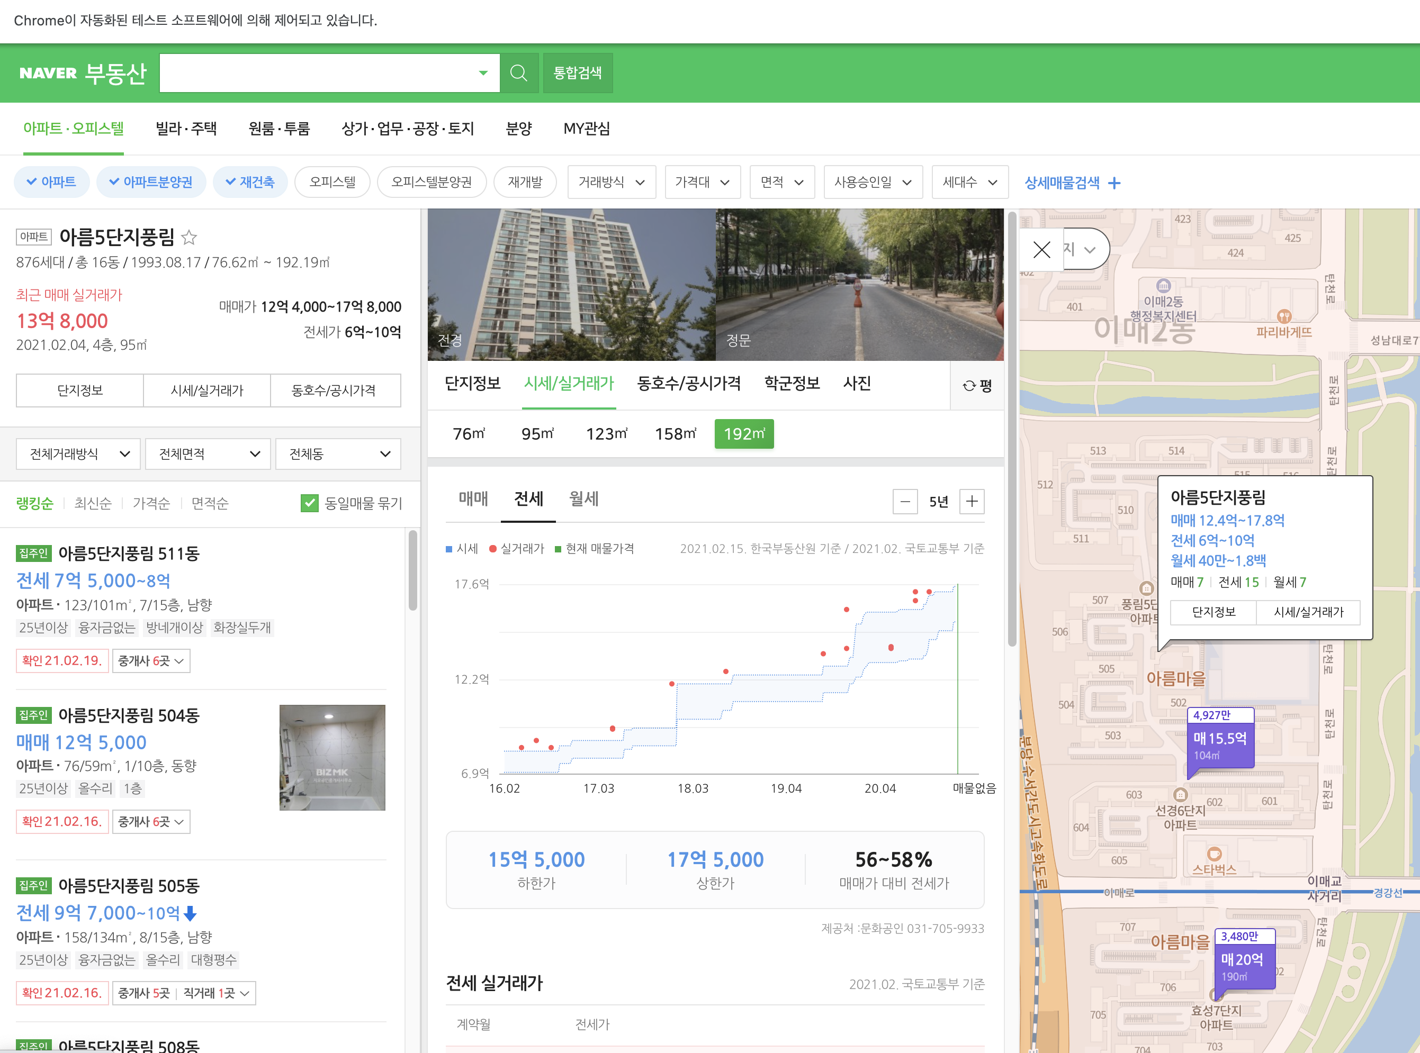
Python 개발(9)
Beautifulsoup, Selenium
네이버 부동산 Crawling
동적 페이지 스크롤 + 크롤링

Slide 13
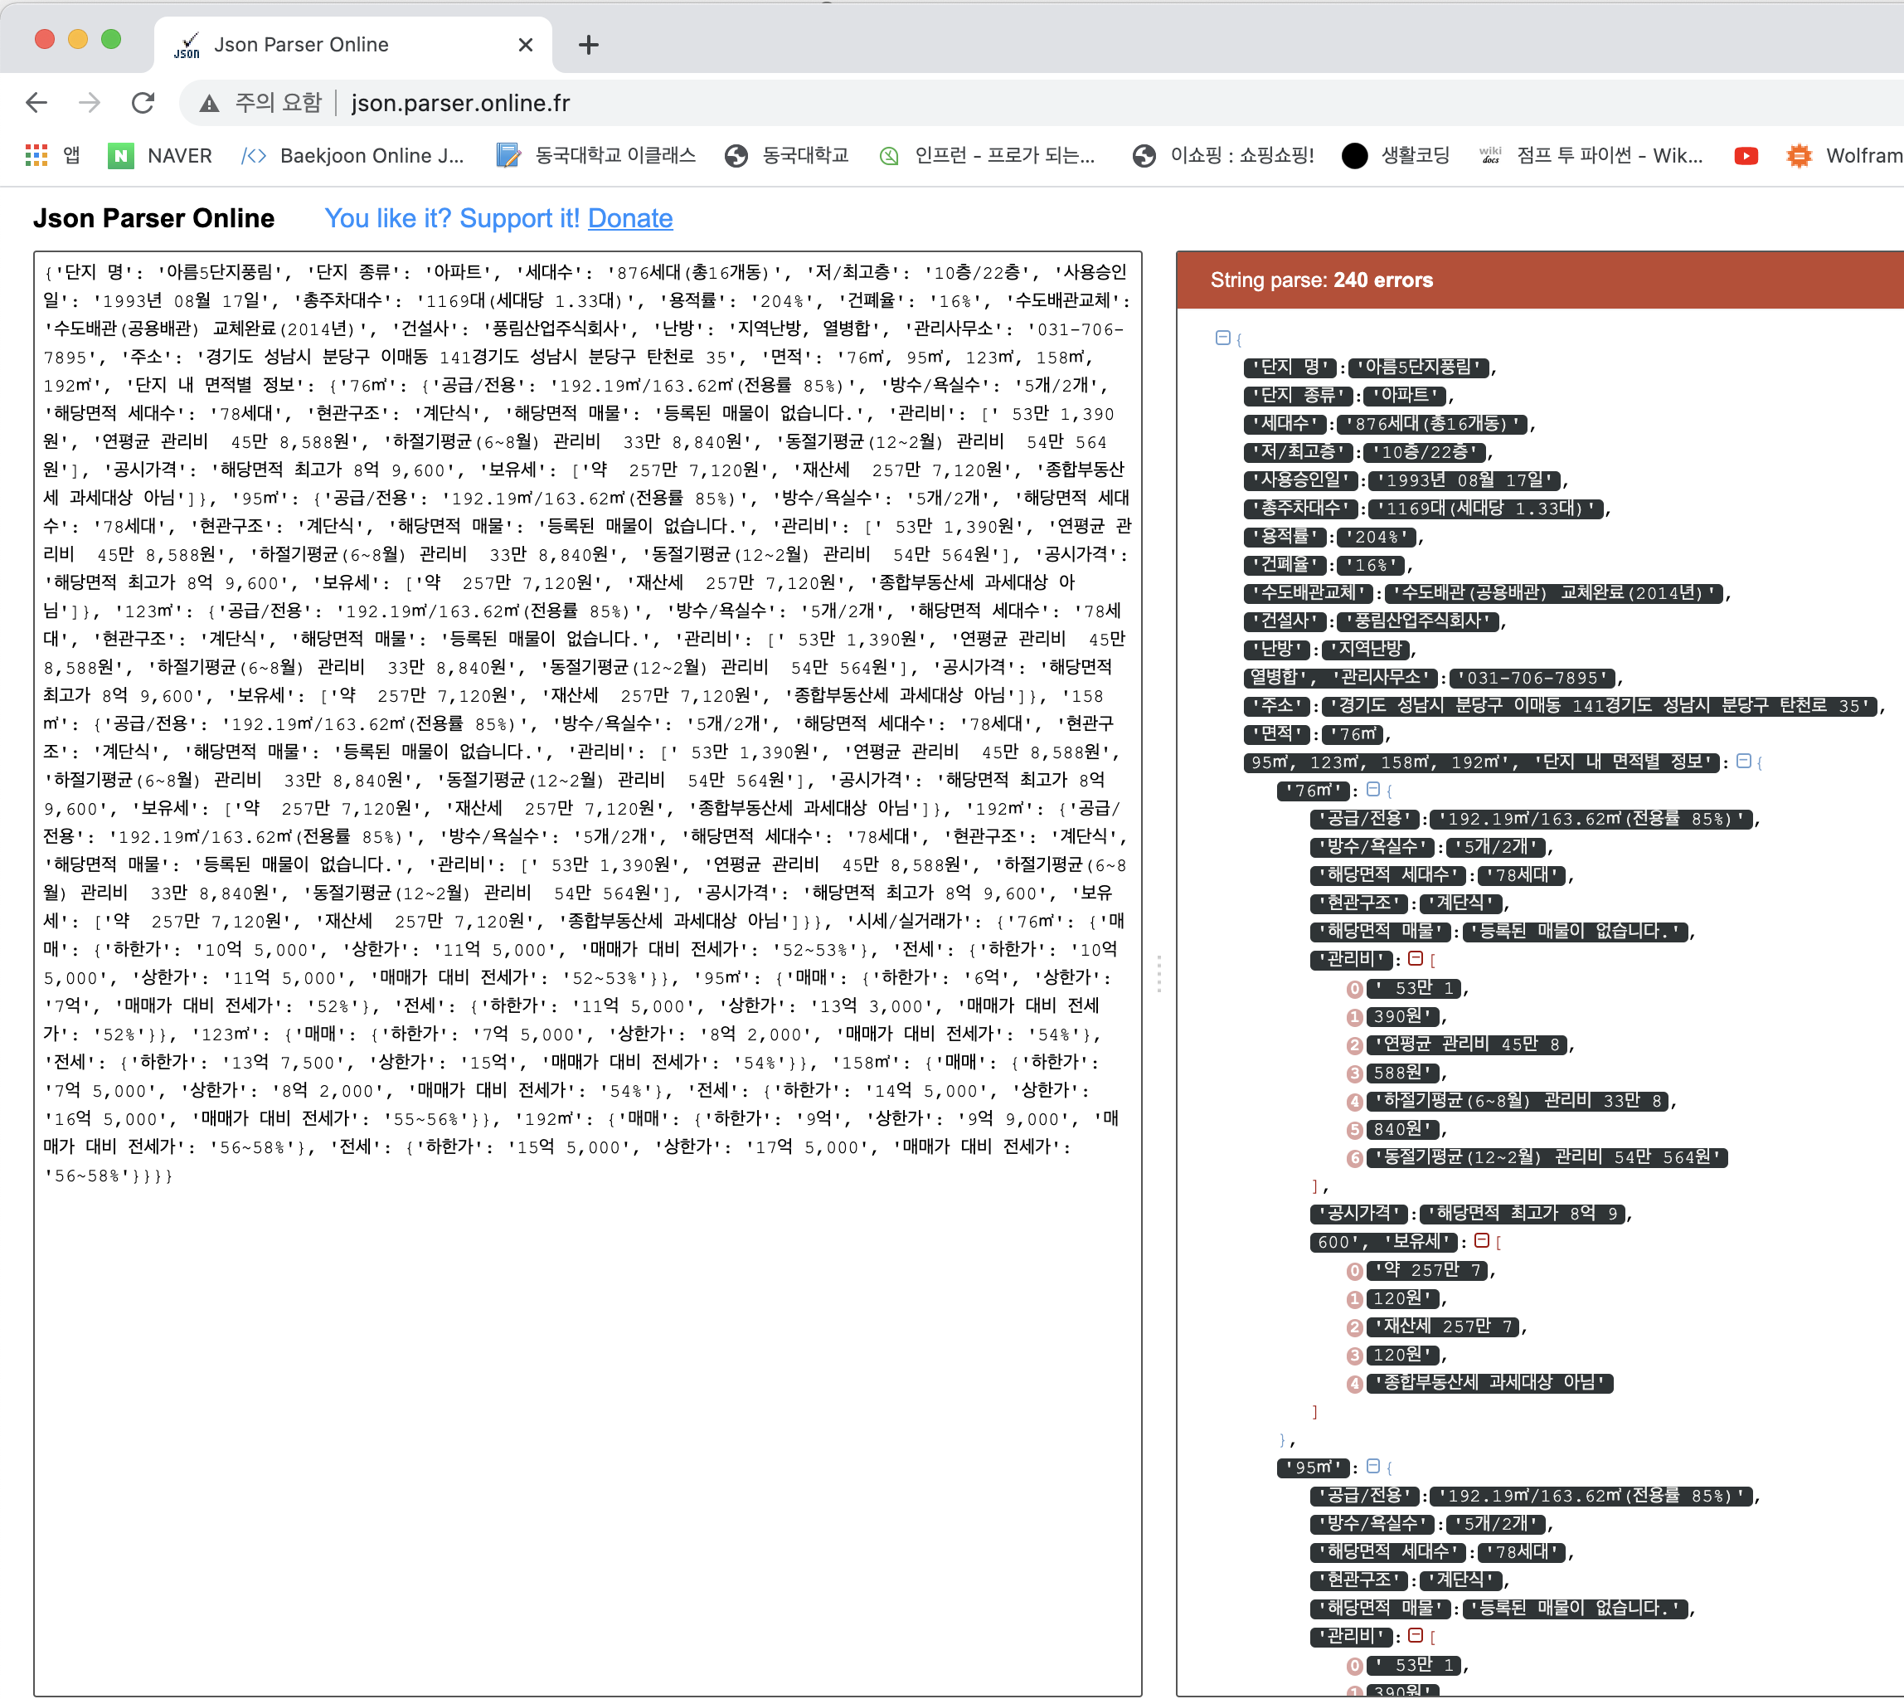
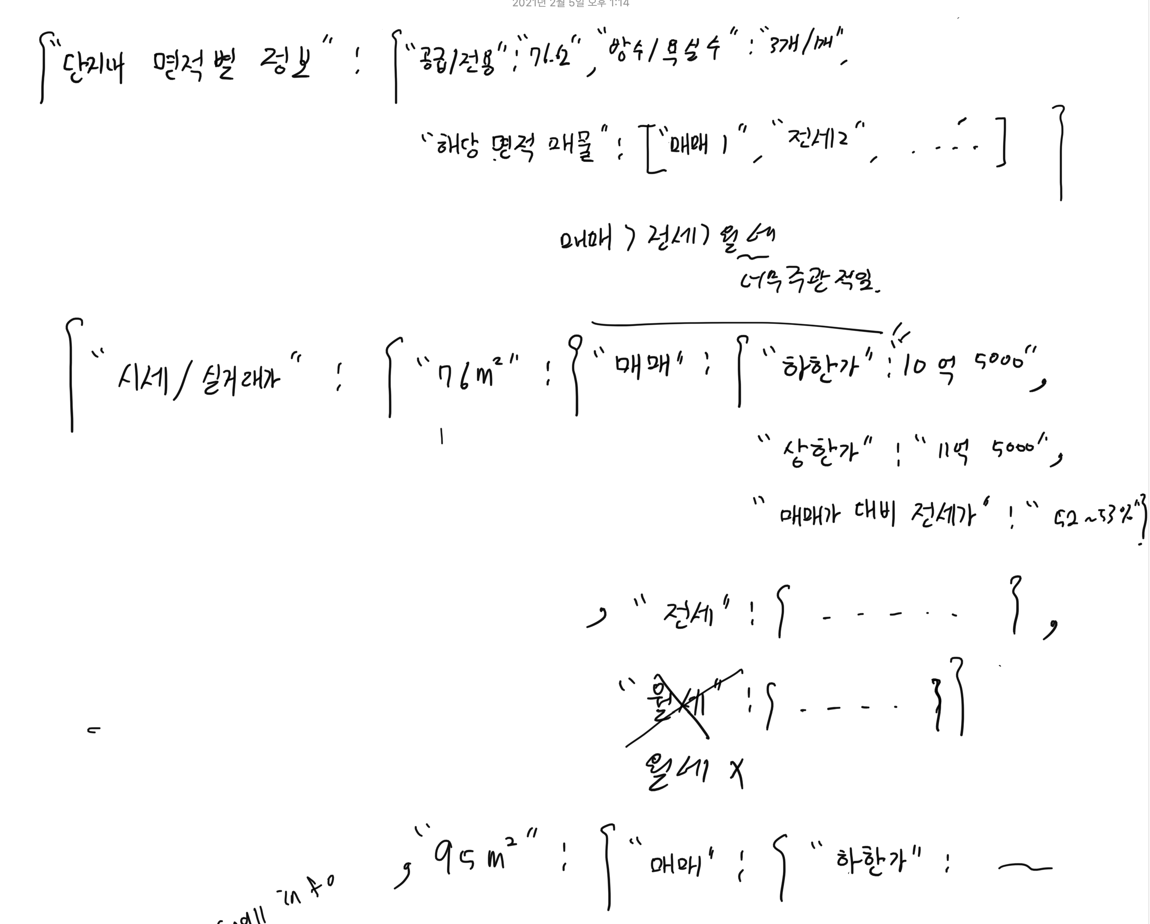
Python 개발(10)
Beautifulsoup, Selenium
Json 형태의 결과물
네이버 부동산 매물 크롤링

Slide 14
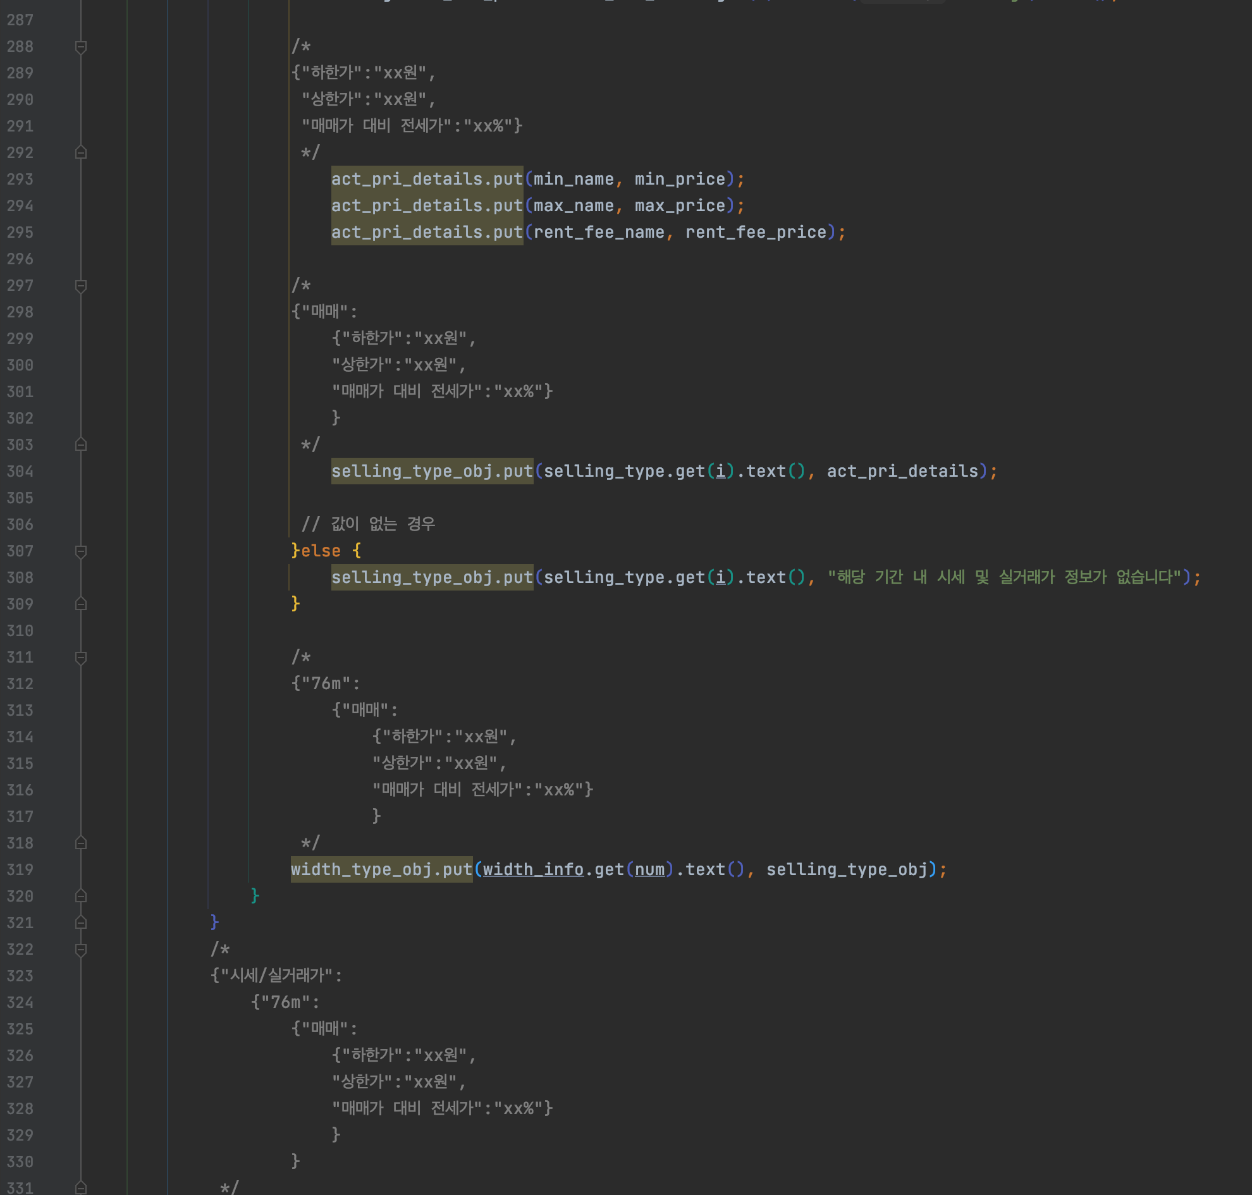
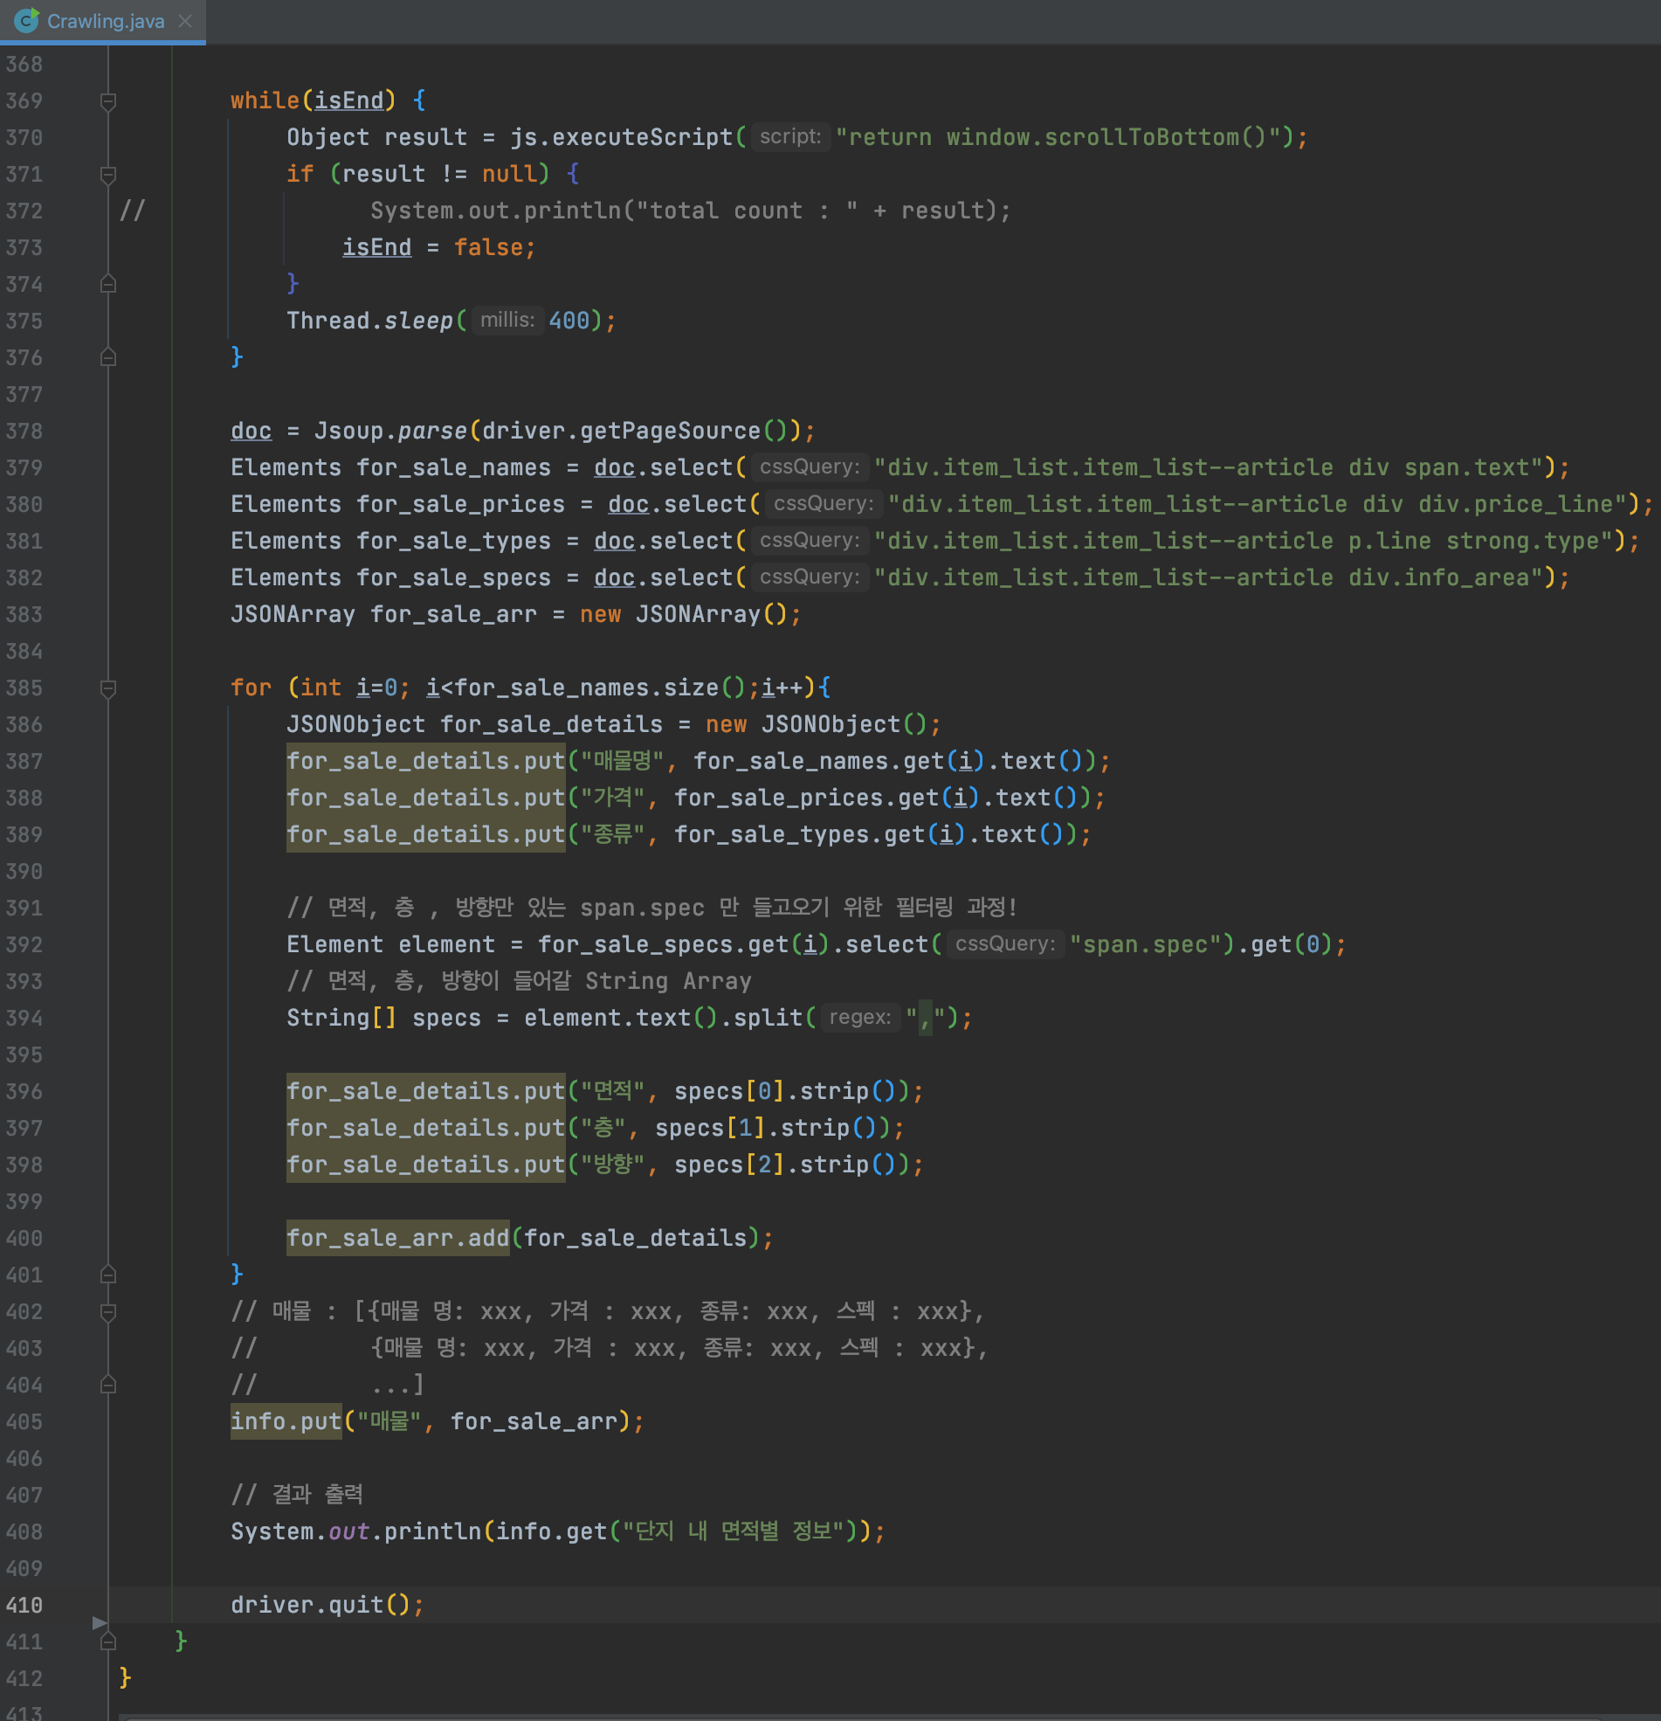
Java 개발(1)
Jsoup, Selenium
Jsoup + Selenium
네이버 부동산 매물 크롤링

Slide 15
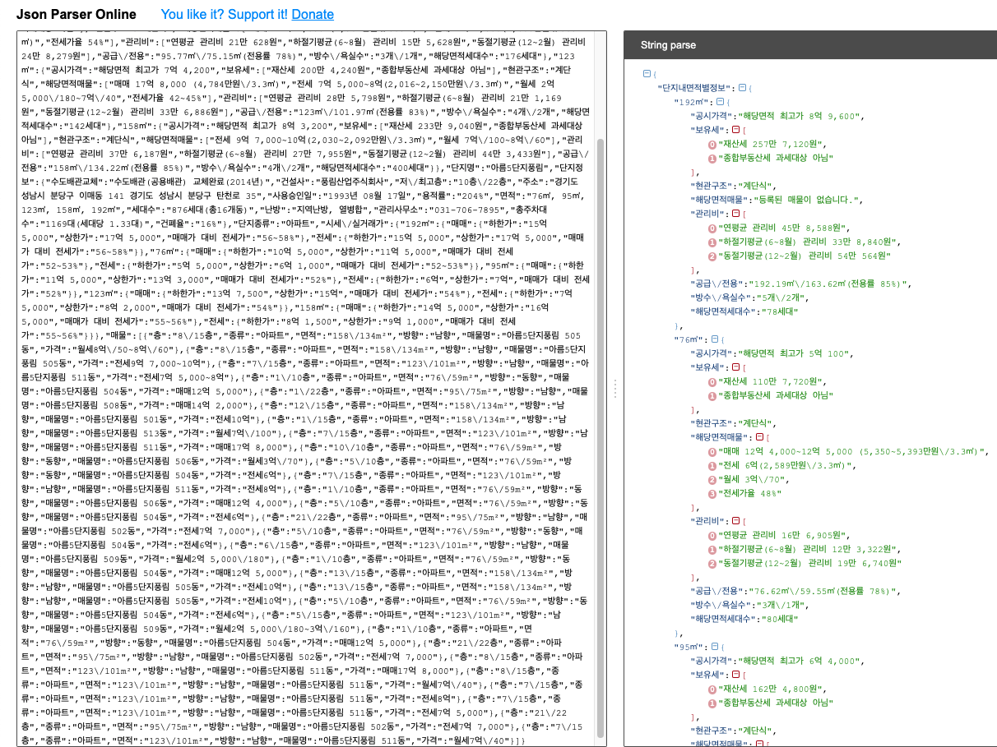
Java 개발(2)
Jsoup, Selenium
Json 형태의 결과물
네이버 부동산 매물 크롤링

Slide 16
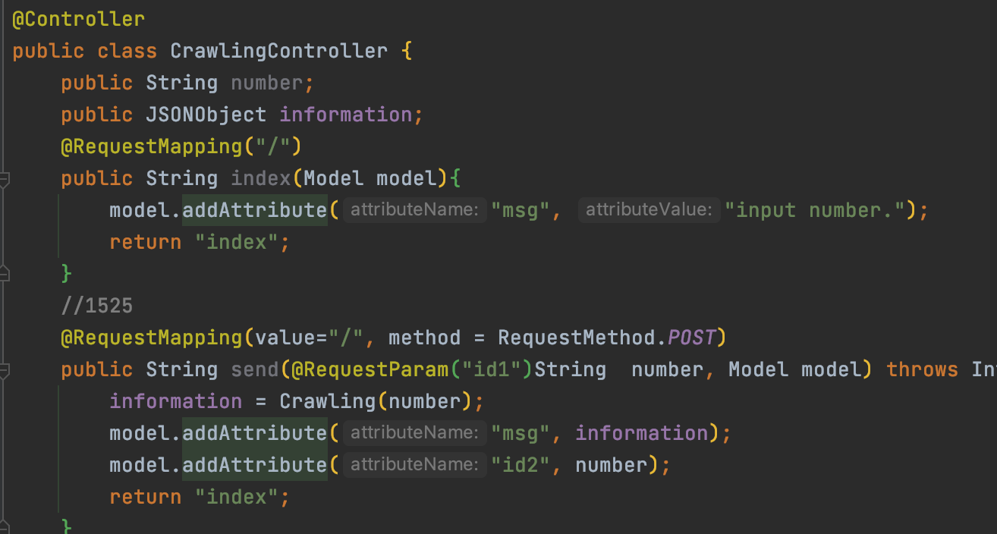
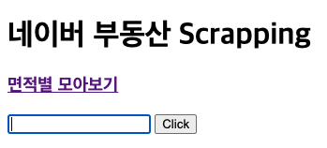
HTML, JavaScript 준비(1)
HTML + Spring Boot
Input + 버튼 생성

Slide 17
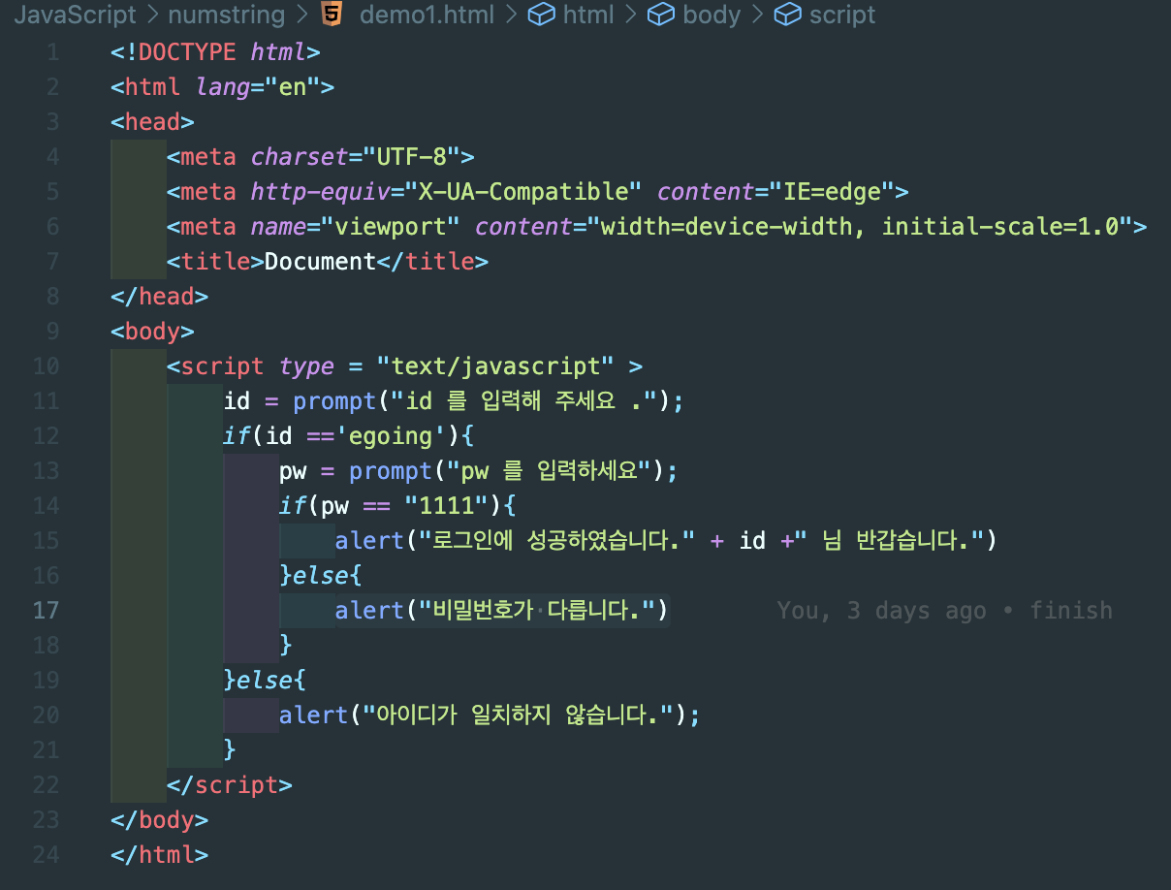

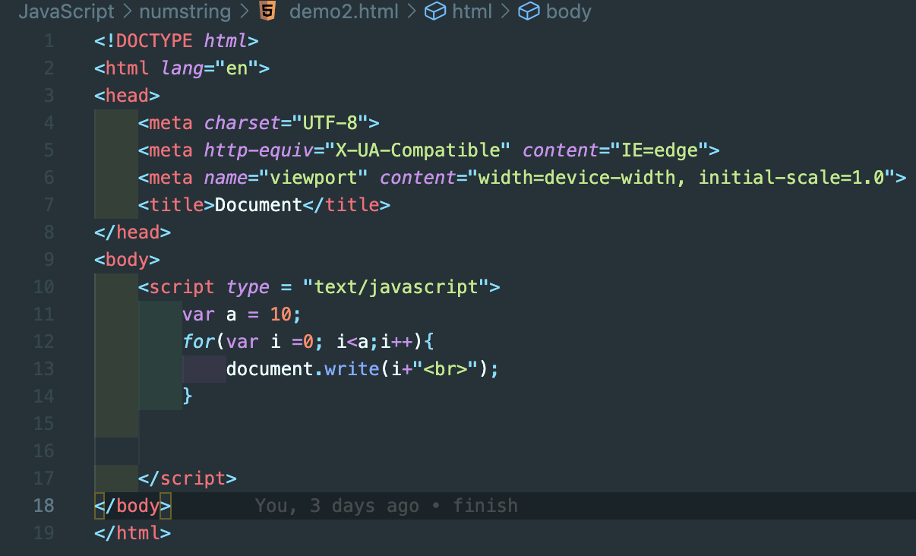
HTML, JavaScript 준비(2)
Javascript
JavaScript 개념공부

Slide 18
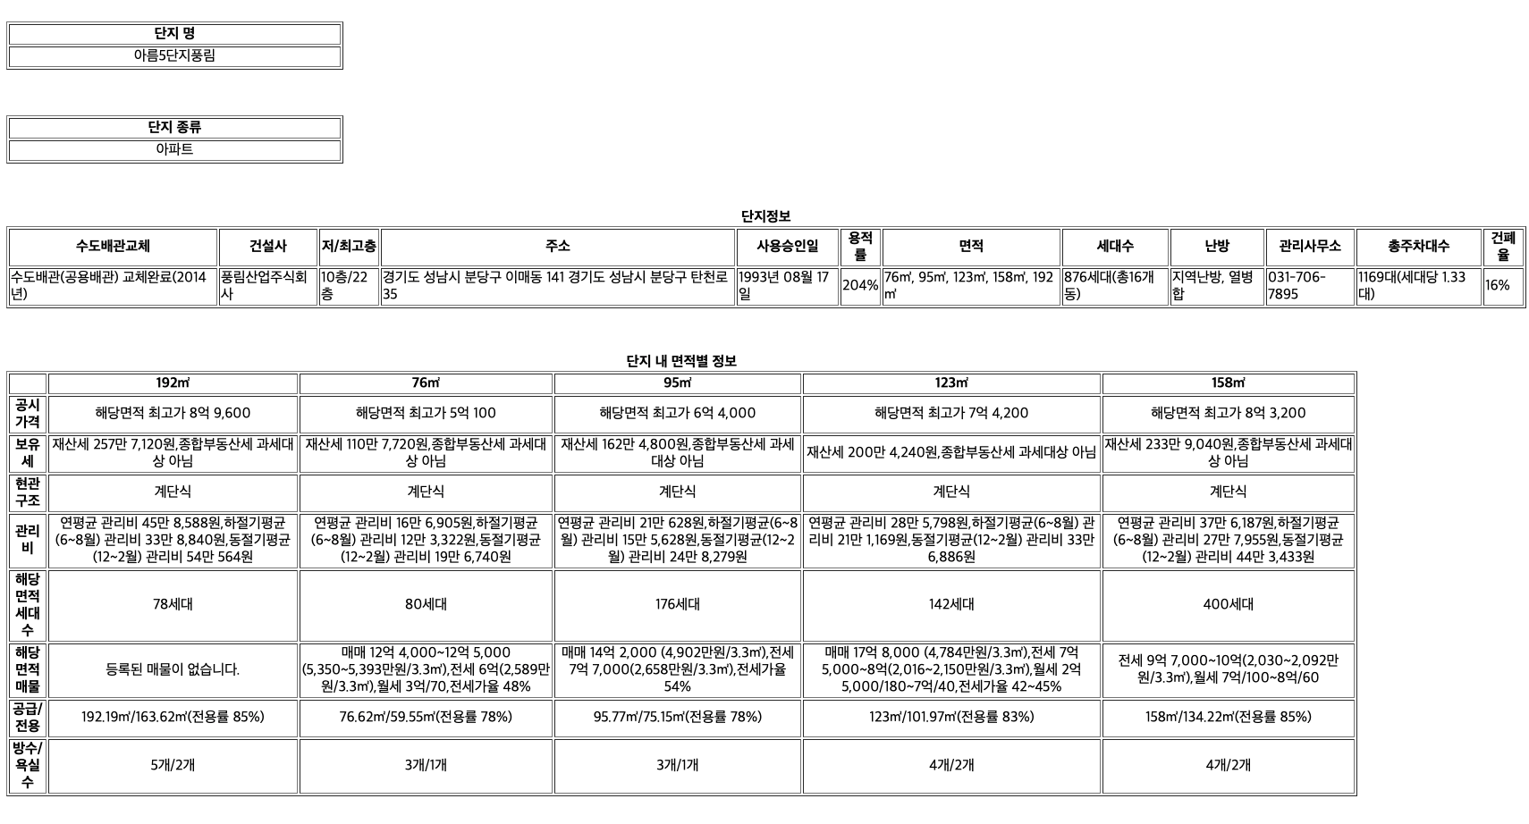
Spring Boot(1)
동적테이블
JavaScript + HTML

Slide 19
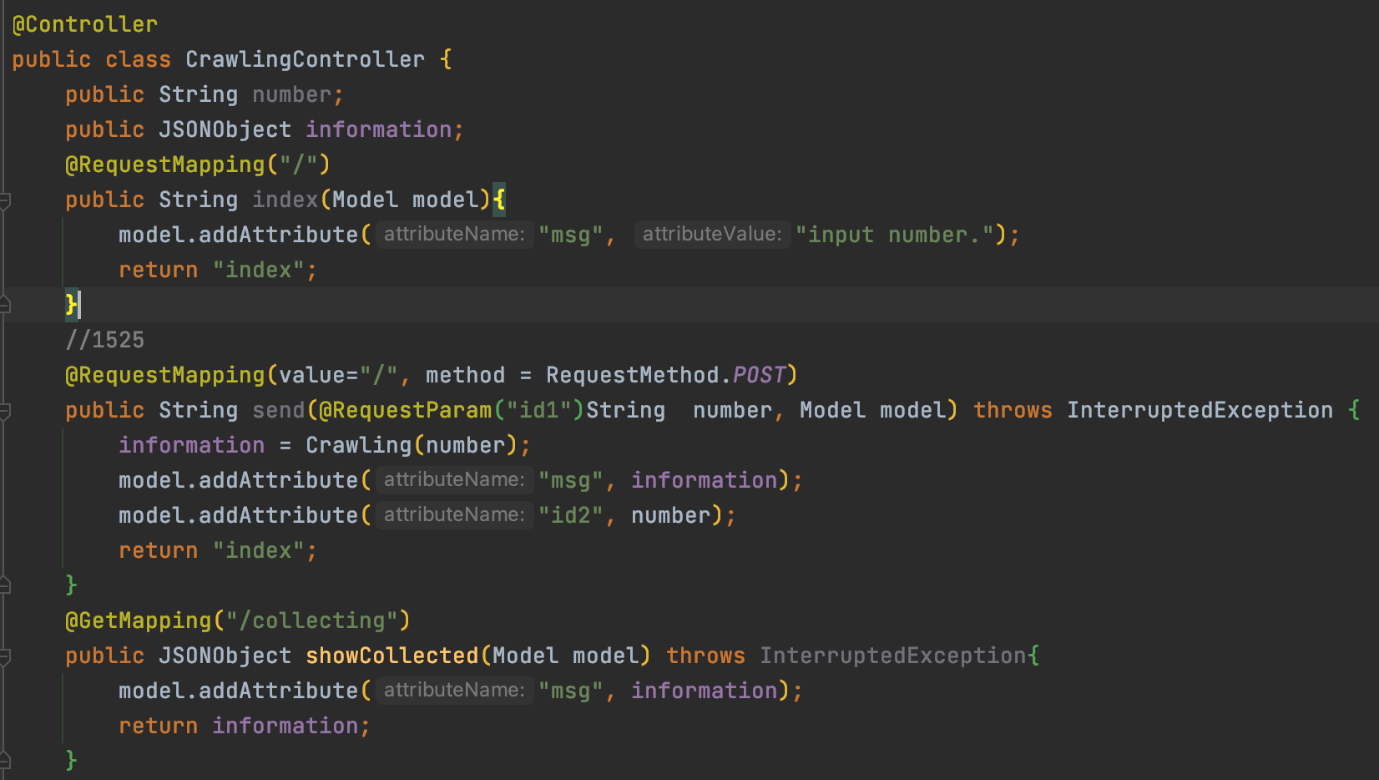
Spring Boot(1)
동적테이블
JavaScript + HTML

Slide 20
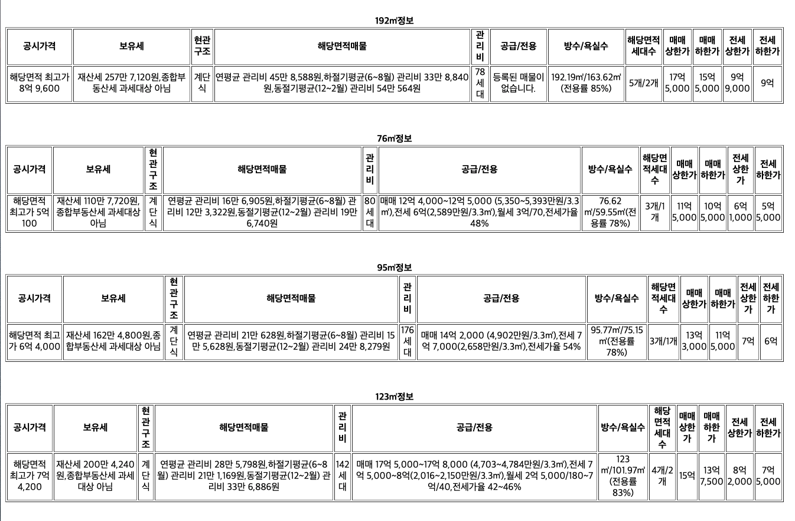
Spring Boot(1)
동적테이블
JavaScript + HTML

